Slide 1
ФГБОУ ВО КрасГМУ им.проф. В.Ф. Войно-Ясенецкого Минздрава России Фармацевтический колледж ОСНОВЫ ФАРМАКОЛОГИИ ЛЕКАРСТВЕННЫЕ СРЕДСТВА, ВЛИЯЮЩИЕ НА ФУНКЦИИ ОРГАНОВ ДЫХАНИЯ видео-лекция для студентов 1 курса, обучающихся по специальности 31.02.03 Лабораторная диагностика
преподаватель
Анисимова М.В.
Красноярск
2022

Slide 2
План лекции:
1) Отхаркивающие лекарственные средства (секретомоторные).
2) Муколитики ( секретолитические) лекарственные средства.
3) Противокашлевые лекарственные средства (наркотические и ненаркотические).
4) Бронхолитики (бронхорасширяющие) лекарственные средства.

Slide 3
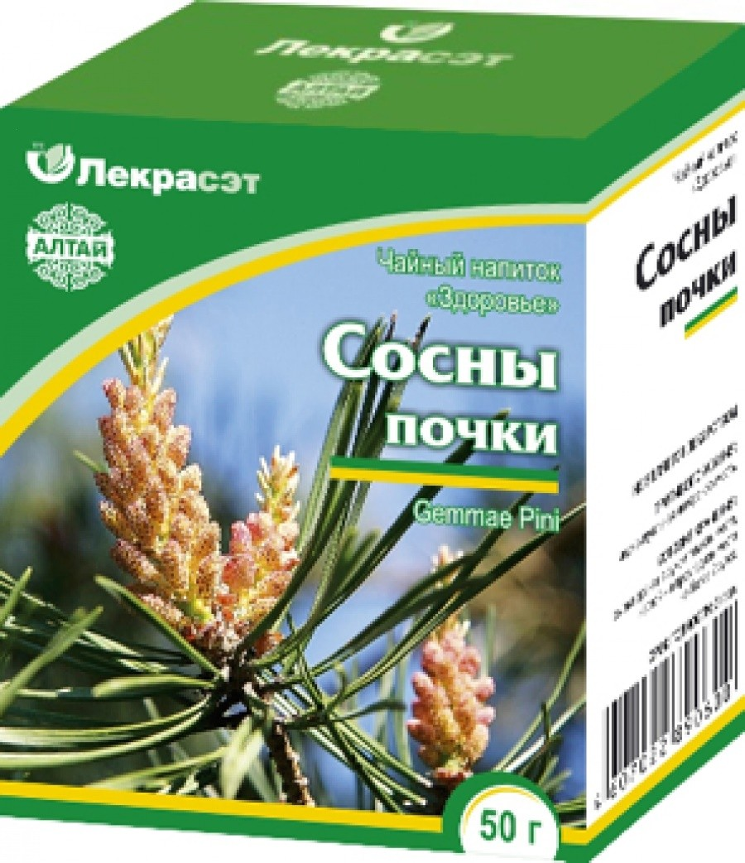
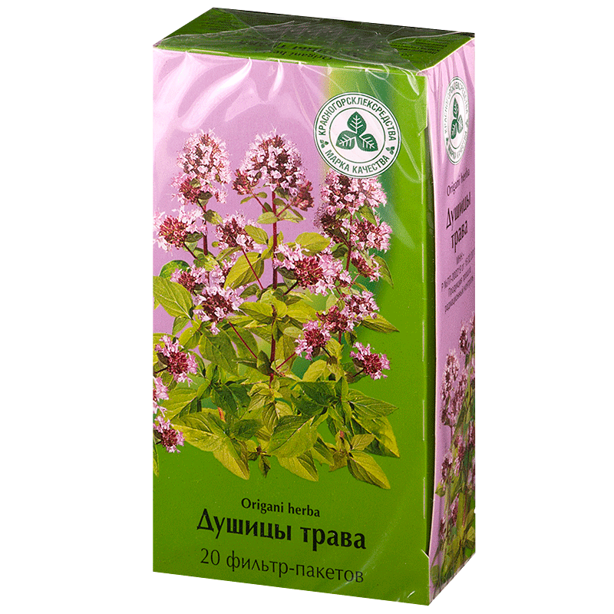
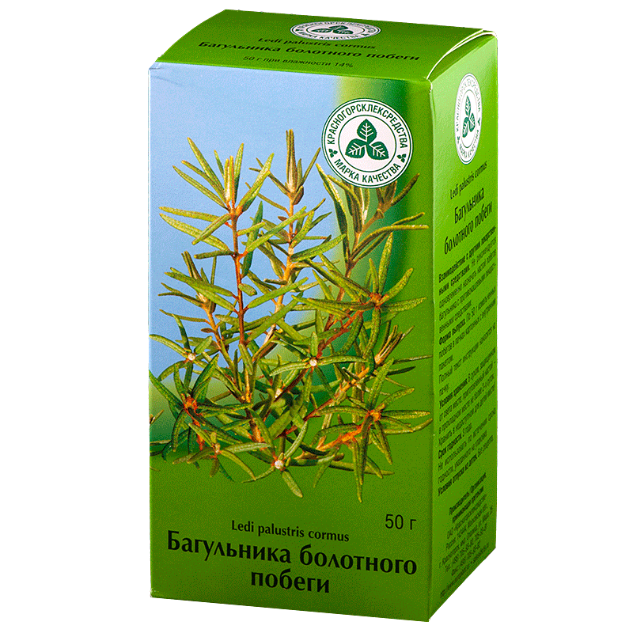
Отхаркивающ средства (секретомоторные) Это большая группа препаратов, преимущественно растительного происхождения, а так же синтетические вещества, разжижающие мокроту и облегчающие ее откашливание. Они необходимы для симптоматической терапии мучительного кашля с вязкой и трудно отделяемой мокротой. Оказывают основные Фармакологические эффекты: 1.Понижение вязкости мокроты и улучшение ее отделения. 2.Повышение активности эпителия слизистой бронхов. 3.Ослабление воспалительных явлений и раздражения чувствительных нервных окончаний в слизистой.

Slide 4
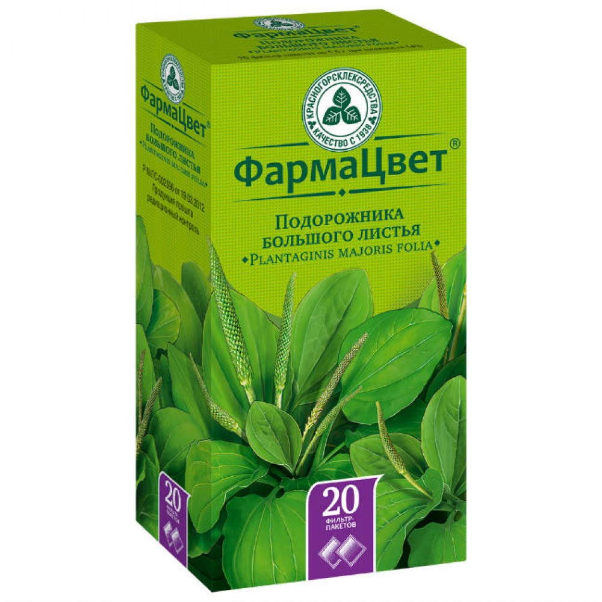
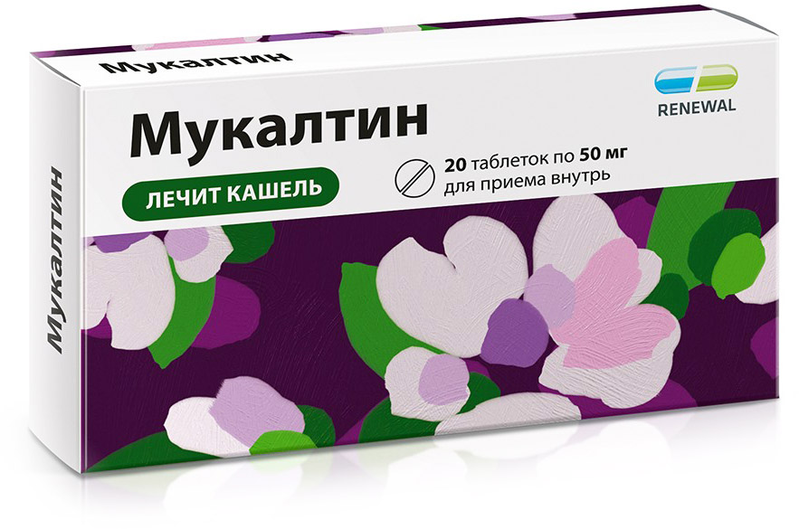
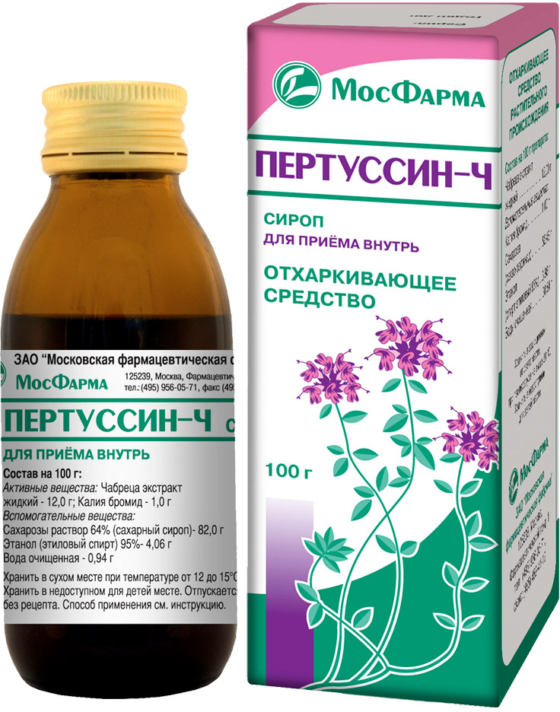
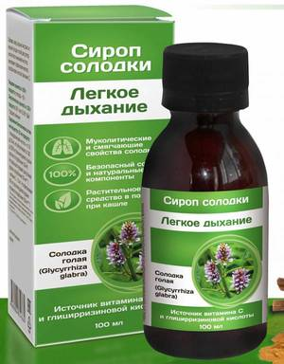
Из лекарственного растительного сырья готовят настои отвары и включают в составе Грудных сборов № 1,
№ 2, № 3, № 4.
А также препараты растительного происхождения:
Сироп корня Алтея, таблетки «Мукалтин» с экстрактом травы Алтея
сироп «Пертуссин-Ч» с экстрактом Чабреца,
Сироп солодки
из корней солодки
Сироп Гербион из листьев Подорожника большого

Slide 5
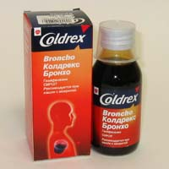
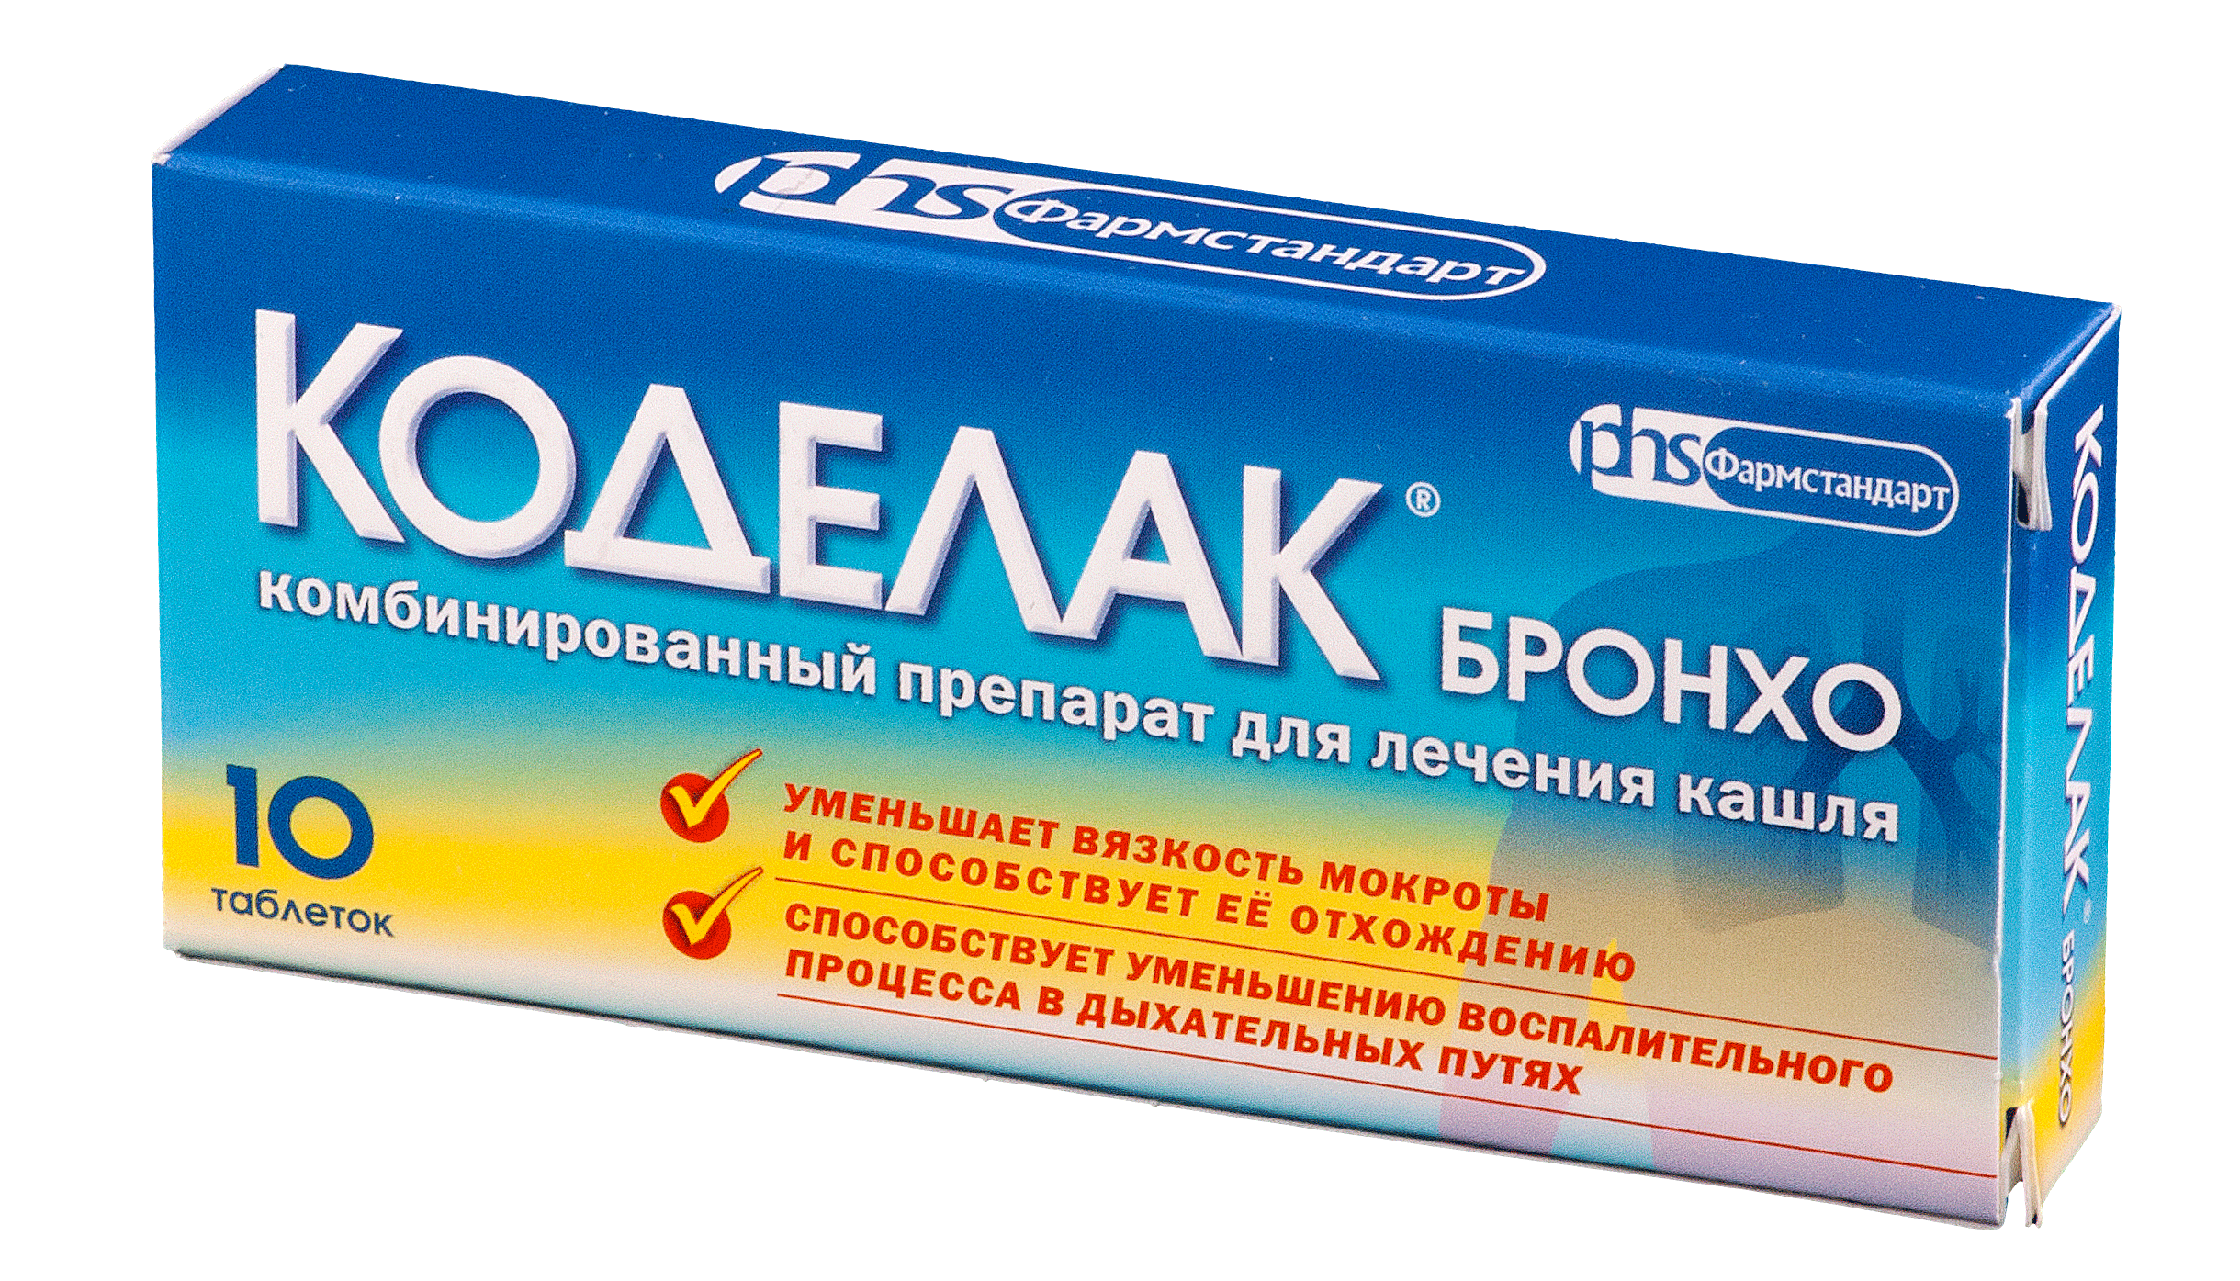
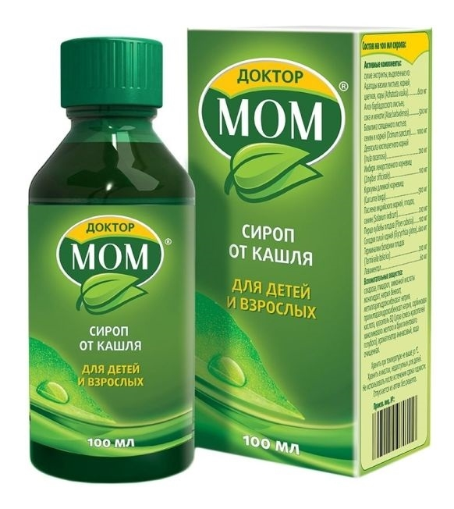
Экстракты и эфирные масла лекарственного растительного сырья широко применяются в составе комбинированных отхаркивающих препаратов в форме сиропов, таблеток, капель для приема внутрь:
«Стоптуссин фито», «Колдрекс бронхо», «Коделак бронхо», «Трависил», «Суприма бронхо», «Бронхикум», «Линкас», «Доктор Мом»
применяют в сочетании с муколитиками
(Бромгексином) в составе капель для приема внутрь «Бронхосан»

Slide 6
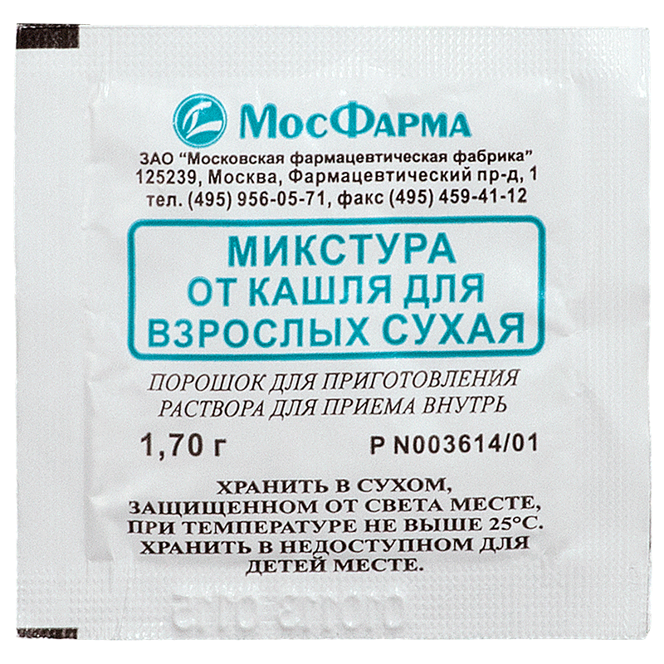
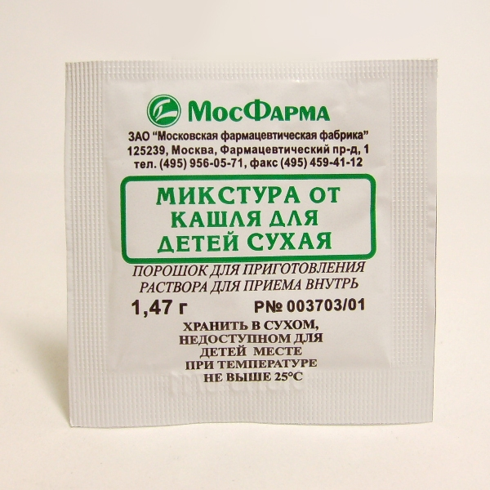
Препараты рефлекторного действия
при приеме внутрь оказывают умеренное раздражающее действие на рецепторы слизистой желудка и рефлекторно влияют на бронхи и бронхиальные железы, а содержащиеся в растениях эфирные масла после всасывания в кровь, выделяются через дыхательные пути и вызывают усиление секреции и разжижение мокроты.
Трава термопсиса ланцетного- Herba Thermopsis lanceolata – содержит: алкалоиды цитизин, пахикарпин, термопсин, термопсидин и др.Оказывает отхаркивающее действие, а в больших дозах- рвотное , используется в форме сухого экстракта в порошке и таблетках,
в составе таблеток от кашля (экстракт термопсиса+натрия гидрокарбонат). в составе микстуры от кашля для взрослых и детей.

Slide 7
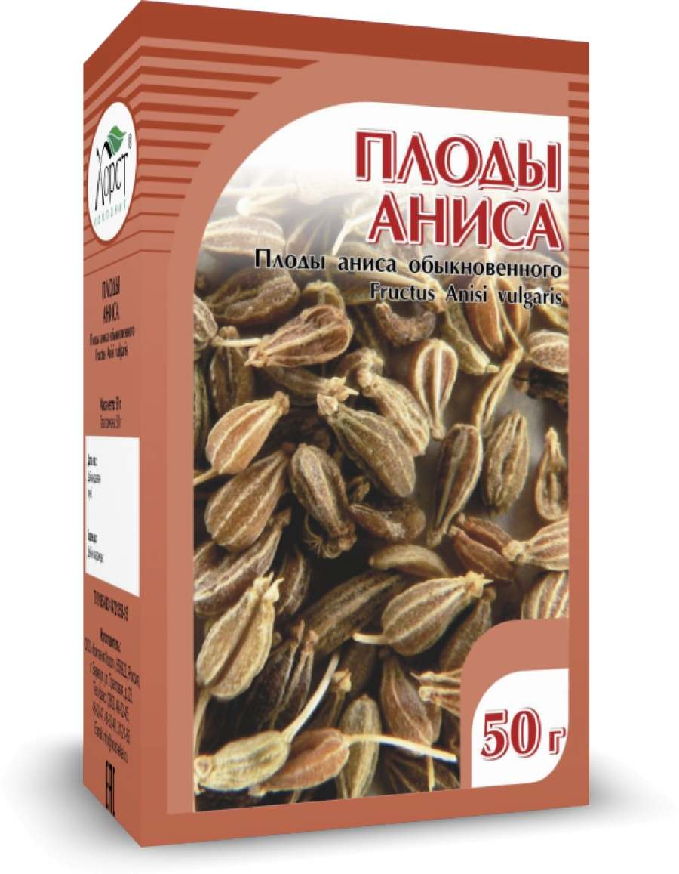
Показания: заболевания органов дыхания сопровождающиеся кашлем с затрудненным отхождением мокроты.
Фитопрепараты отхаркивающего действия переносятся хорошо, практически не вызывают побочных эффектов возможны только аллергических реакций различной степени выраженности при индивидуальной повышенной чувствительности к компонент препарата. Противопоказаны при индивидуальной непереносимости, а также имеют возрастные ограничения к приему.

Slide 8
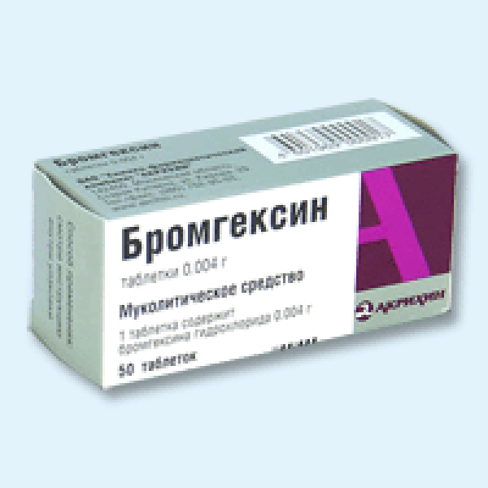
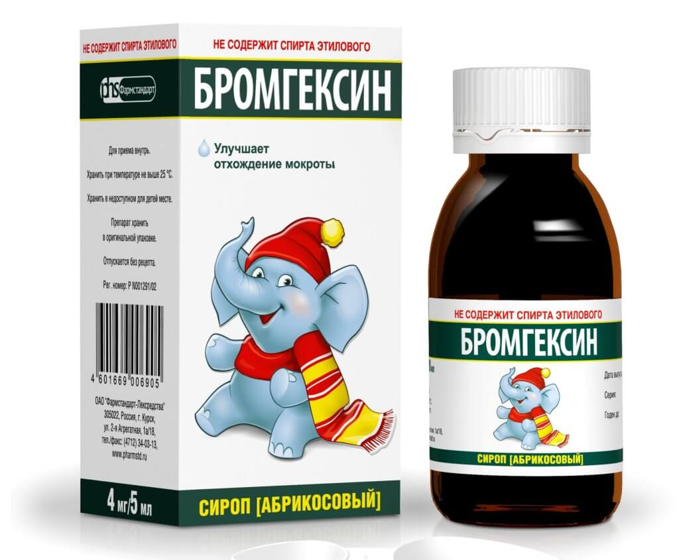
Муколитики - секретолитические средства синтетического происхождения
Основоположником группы является препарат Бромгексин (Солвин, Бисольвон, Бронхосан)
таблетки, сиропы, драже, растворы для аэрозольной ингаляции.
Механизм действия: способствуют разрыву дисульфидных связей кислых мукополисахаридов геля мокроты, бромгексин и амброксол еще и стимулируют выработку эндогенного сурфактанта-поверхностно-активного вещества.
Показания к применению: заболевания органов дыхания,сопровождающихся влажным кашлем с трудно отделяемой мокротой

Slide 9
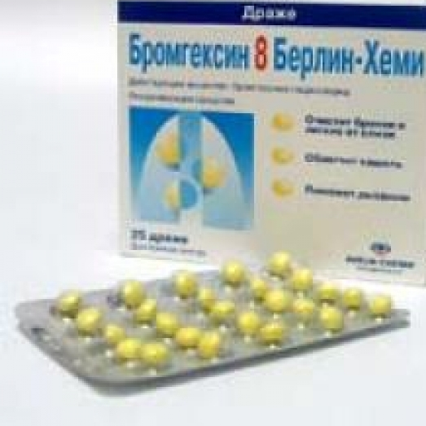
Бромгексин стимулирует выработку эндогенного сурфактанта.
Сурфоктант - это поверхностно-активное вещество липидо-белково-мукополисахаридной природы, синтезирующееся в альвеолярных клетках и выстилает внутреннюю поверхность легких. Защищает от неблагоприятных факторов, улучшает скольжение бронхо-легочной секреции и облегчает ее выделение из дыхательных путей.

Slide 10
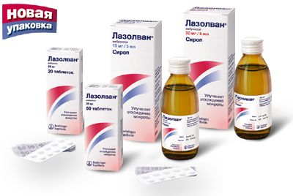
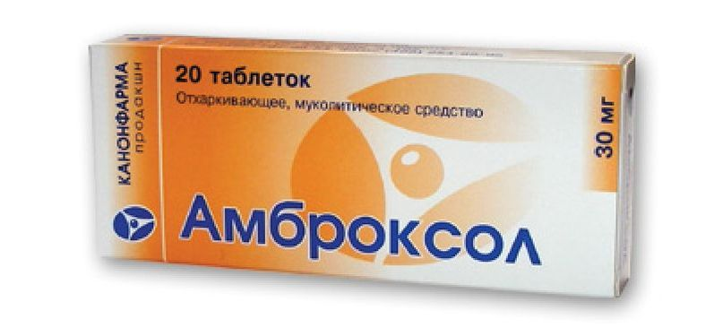
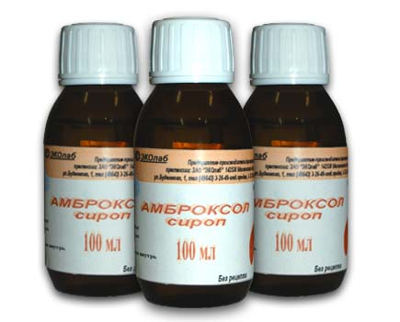
Аналогичное действие оказывает активный метаболит бромгексина –
Амброксол
(Амбробене, Лазолван, Амброксол, Халиксол) – таблетки, сиропы, раствор для ингаляций, раствор для инъекций.
Побочные эффекты немногочисленны: аллергические реакции, диспепсические расстройства при длительном применении.

Slide 11
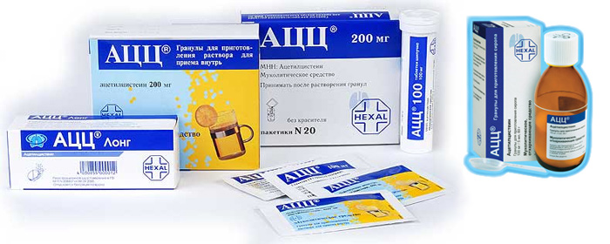
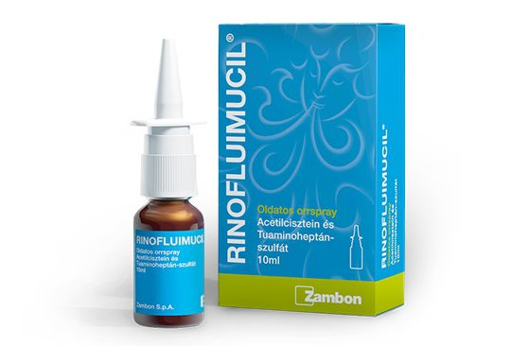
Эффективными муколитическими препаратами являются Ацетилцистеин и Карбоцистеин, быстро разжижающие мокроту.
Ацетилцистеин (АЦЦ) ЛФ: шипучие табетки, порошок в саше,20% раствор для ингаляций, назальные капли и спрей (ринофлуимуцил)
Побочные эффекты: диспепсические расстройства,
аллергические реакции, бронхоспазм, удушье.

Slide 12
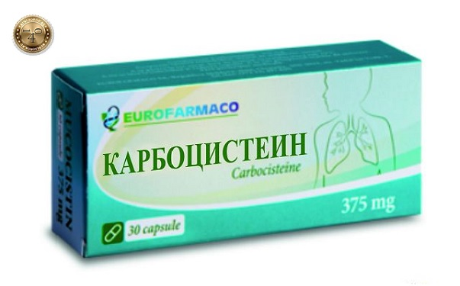
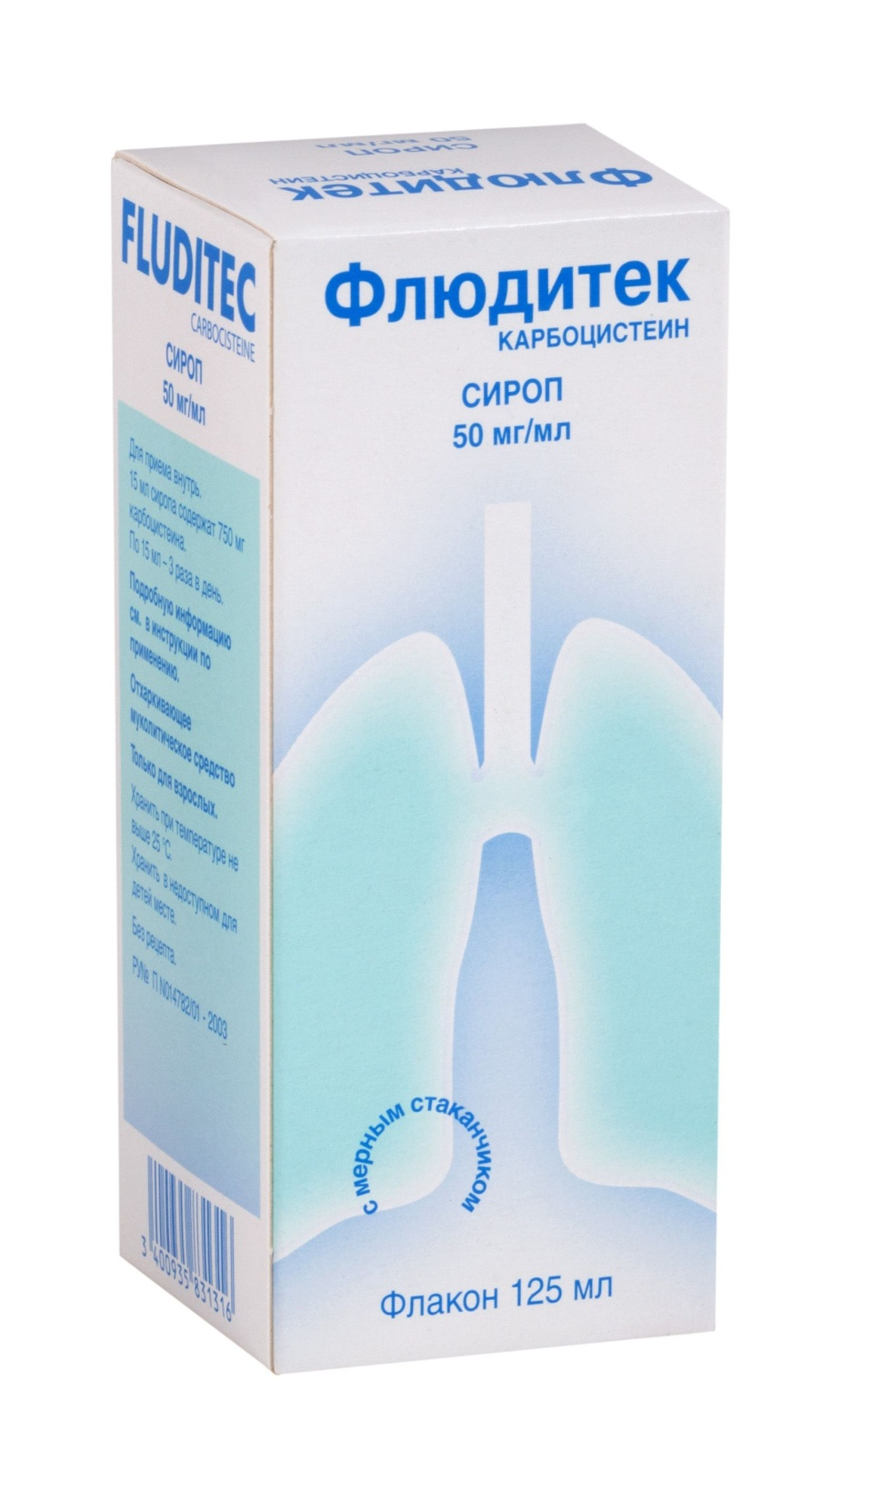
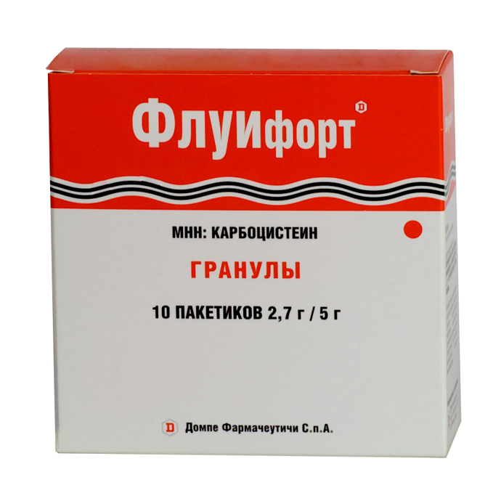
Карбоцистеин (Флюдитек, Бронхобосс, Флуифорт)
выпускается в форме сиропов для взрослых и детей, гранул и
капсул.
В отличие от ацетилцистеина не вызывает бронхоспазм.

Slide 13
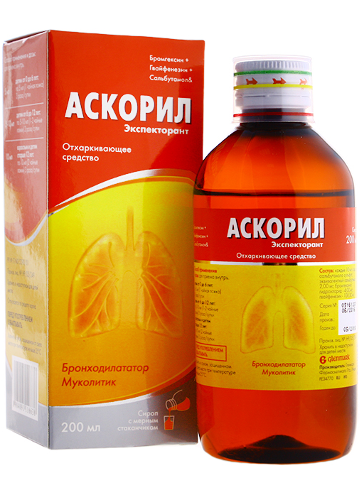
Гвайфенезин (Туссин, в составе комбинированного ЛП Аскорил) выпускается в форме сиропа, входит в состав комбинированных отхаркивающих препаратов, например Аскорил, сироп и таблетки
обладает широким спектром фармакологических эффектов:

Slide 14
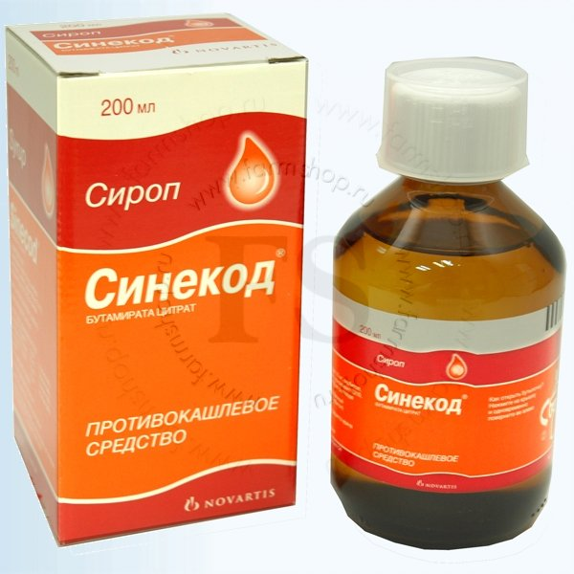
Противокашлевые средства.
Это вещества, способные угнетать кашлевой рефлекс в ЦНС.
Выделяют 2 основные группы :
1) Наркотические протитвокашлевые препараты
коделак, терпинкод, коделак фито
туссин плюс
2) Ненаркотические противокашлевые препараты
преноксдиазин (либексин)
бутамират (синекод)
бронхолитин

Slide 15
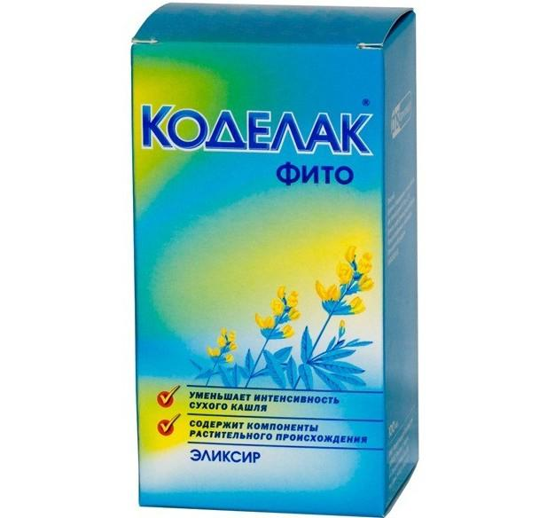
Наркотические противокашлевые средства
оказывают центральное неизбирательное противокашлевое действие - активируют опиатные тормозные рецепторы на нейронах кашлевого центра, что вызывает снижение его чувствительности к различным раздражителям и подавлению кашлевого рефлекса. Вместе с этим угнетают и дыхательный центр.
В настоящее время основным представителем является Метилморфин «Кодеин». Это алкалоид опия, обладает выраженной противокашлевой активностью, угнетает кашлевой центр, в дозе 15-20 мг полностью подавляет или резко ослабляет приступ сухого мучительного кашля у 70 % больных, эффект длится 3-4 часа после однократного приема. А так же оказывает слабое болеутоляющее действие.

Slide 16
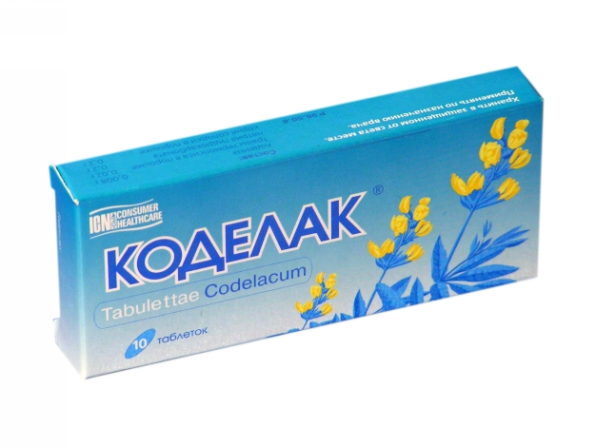
В связи с побочными эффектами в настоящее время его используют только в составе комбинированных препаратов :
«Коделак», таблетки содержат 0.015 кодеина+ натрия гидрокарбонат +Солодки корней экстракт+ экстр Термопсиса травы. Принимают внутрь, по 1 таблетке 2-3 раза в день.
«Терпинкод» таблетки содержат Кодеин+ Натрия гидрокарбонат+ терпингидрат. Принимают внутрь, по 1 таблетке 2-3 раза в день. Максимальная продолжительность лечения без консультации врача - 5 суток.
«Коделак фито» сироп 125 мл (кодеина фосфат 90 мг, солодки корней экстракт 4 мг, термопсиса экстракт 200 мг, чабреца травы экстракт 20 г, Назначают детям от 2-5 лет – 5 мл в сутки;
детям 5-8 лет – 10 мл в сутки;
детям 8-12 лет – 10-15 мл в сутки;
детям 12-15 лет и взрослым – 15-20 мл в сутки

Slide 17
Дектрометорфан - оптический левовращающий изомер морфиноподобного вещества меторфана. Несмотря на свое сходство с морфином, средство не обладает опиатными эффектами. Используется в комбинации с др. лекарствами в качестве замены кодеина в виде декстрометорфана гидробромида.. Благодаря угнетению возбудимости кашлевого центра, декстрометорфан способен подавить кашель любого происхождения. При этом вещество в терапевтических дозировках не оказывает анальгезирующего, наркотического и снотворного эффектов.
В составе сиропа «Туссин +» применяется в комплексе с гвайфенезином, который оказывает отхаркивающее и муколитическое действие.
Показан к применению при простудных заболеваниях, гриппе, острых респираторных вирусных инфекциях, сопровождающихся кашлем. взрослые и дети старше 12 лет: по две чайные ложки каждые 4 часа; дети от 6 до 12 лет: по одной чайной ложке каждые 4 часа. Кодеинсодержащие и декстрометорфан содержащие (туссин плюс) препараты отпускаются из аптеки строго по рецепту врача, 148-1/у-88 форма бланк.

Slide 18
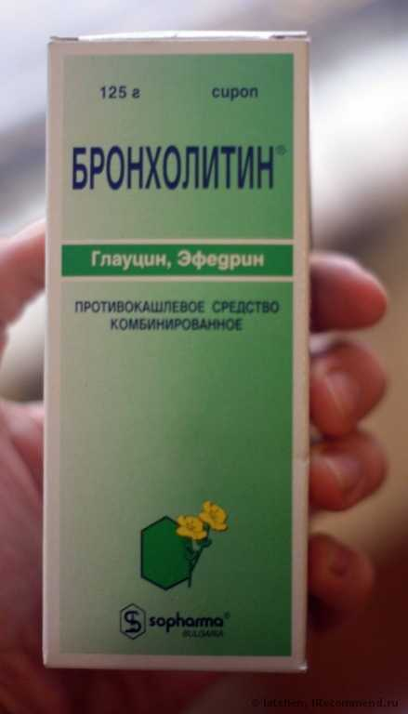
Ненаркотические противокашлевые препараты
Более широко применяются и подлежат безрецептурному отпуску.
Противокашлевые ненаркотические препараты частично действуют на ЦНС, избирательно подавляя кашлевой центр, не угнетая при этом дыхательный центр, но основное действие направлено на периферические звенья кашлевого рефлекса: блокируют чувствительные к раздражителям рецепторы слизистой оболочки дыхательных путей и подавляют кашлевой рефлекс.
Первым эффективным противокашлевым ненаркотическим средством является Глауцина гидрохлорид «Глаувент» таблетки по 20, 40, мг № 50
входит в состав сиропа (Бронхолитин) с эфедрина гидрохлоридом - альфа, бета - адреномиметиком непрямого действия который применяется в качестве бронходилататора.
Отпускается по рецепту врача, 107-1/у форма бланка.

Slide 19
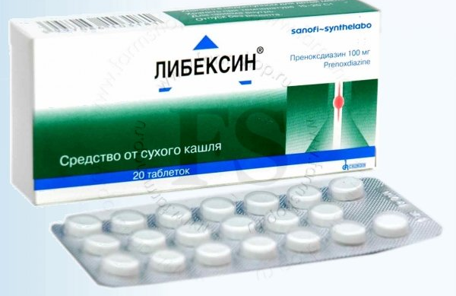
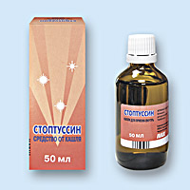
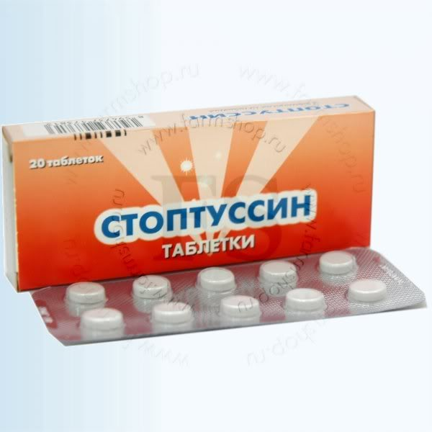
Безрецептурному отпуску подлежат противокашлевые препараты:
Преноксдиазин (Либексин) таблетки,
Бутамират (Синекод, Стоптуссин), капли для приема внутрь, сироп, таблетки.

Slide 20
Преноксдиазин (Либексин) оказывает местно-анестезирующее действие, вызывает онемение полости рта, поэтому таблетки рекомендуют принимать не разжевывая.
Средняя доза для взрослых составляет 100 мг три или четыре раза в день (по 1 таблетке 3-4 раза в день).
Детям в зависимости от возраста и массы тела назначают по 25-50 мг три или четыре раза в день (по 1/4 – 1/2 таблетки 3-4 раза в день).
Максимальная разовая доза для детей – 50 мг (1/2 таблетки), для взрослых – 300 мг (3 таблетки)
Максимальная
суточная доза для детей
– 200 мг (2 таблетки),
для взрослых – 900 мг
(9 таблеток).

Slide 21
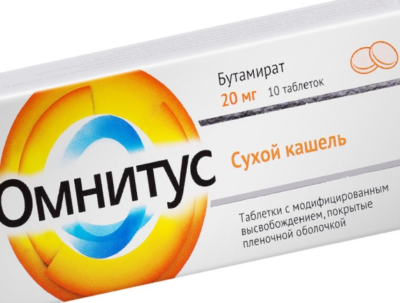
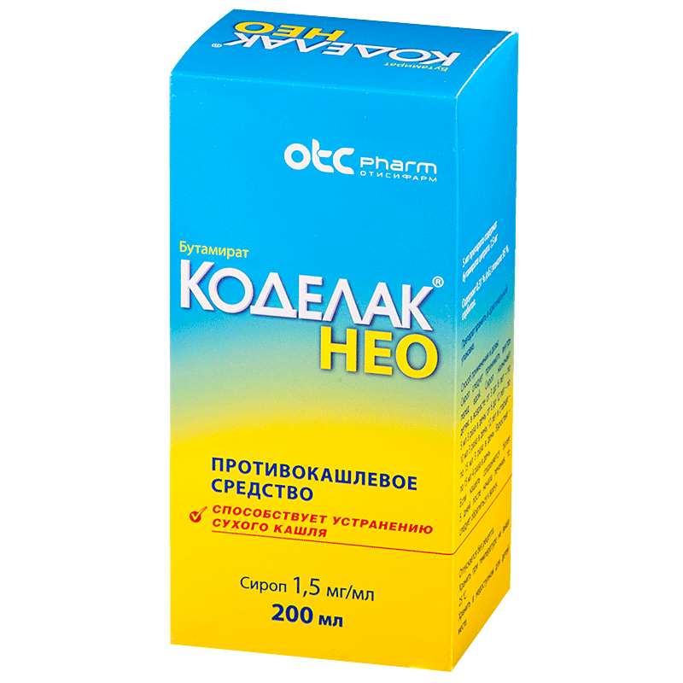
Бутамирата цитрат (Синекод, Коделак нео. Стоптуссин, Омнитус ) обладает прямым влиянием на кашлевой центр, оказывает отхаркивающее, умеренное бронходилатирующее и противовоспалительное действие, улучшает показатели спирометрии и оксигенацию крови.
Показания: Сухой кашель любой этиологии: кашель в предоперационный и послеоперационный период, во время проведения хирургических вмешательств, бронхоскопии, коклюш.
Таблетки принимают перед едой, не разжевывая.
Назначают взрослым и детям с 12 лет По 1 таблетке каждые 8-12 часов.
Капли: детям 6-12 мес (8 кг) - по 10 кап 4 раза в день; 1-3 лет (10-15 кг) - по 15 кап 4 раза в день; старше 3 лет - по 25 кап 4 раза в день.
Сироп принимают внутрь, перед едой. Детям от 3 до 6 лет - по 5 мл 3 раза в день; 6-12 лет - по 10 мл 3 раза в день; 12 лет и старше - по 15 мл 3 раза в день; взрослым - по 15 мл 4 раза в день.
Противопоказания: Гиперчувствительность,
беременность (I триместр), период лактации. Детский возраст до 2 мес. - капли, до 3 лет - сироп, до 12 лет - таблетки депо.
Побочные действия: Экзантема, тошнота, диарея, головокружение, аллергические реакции.

Slide 22
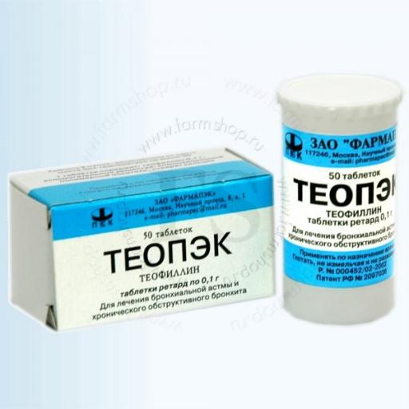
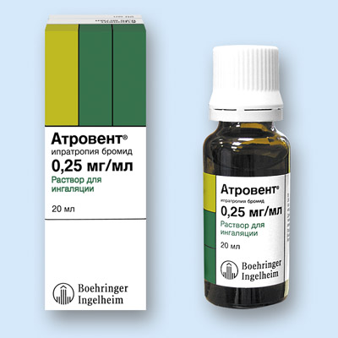
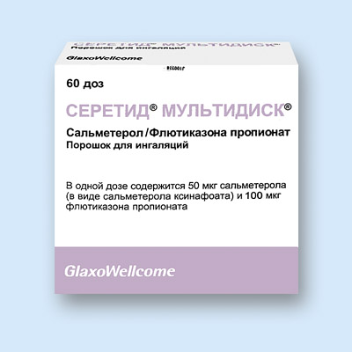
Бронхолитики или бронхорасширяющие ЛС Выделяют 4 основные группы бронхолитиков: 1.бета-адреномиметики 2.М-холиноблокаторы 3.Ингибиторы ФДЭ 4.ГКС

Slide 23
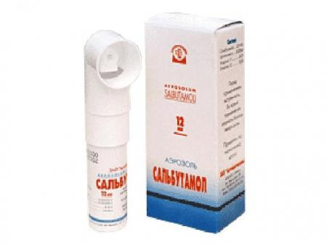
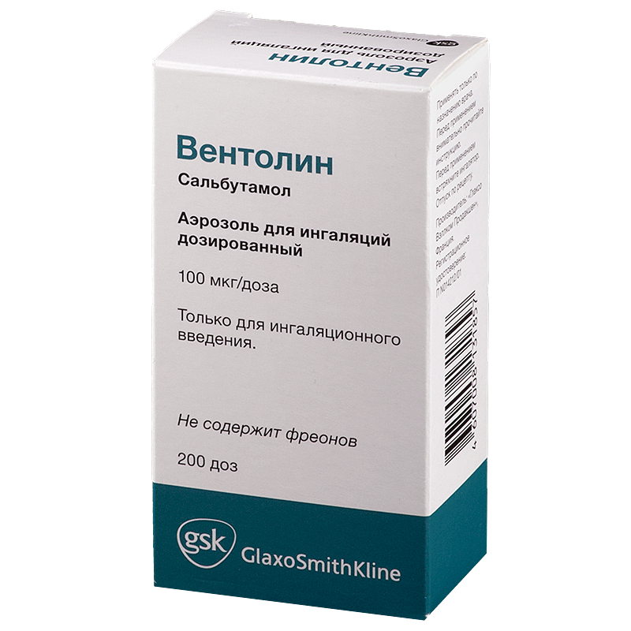
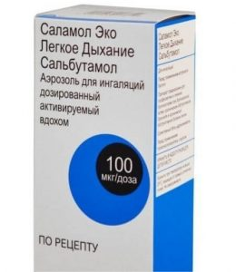
Препараты группы бета-адреномиметиков
Возбуждают B₂-адренорецепторы бронхов, в результате мышцы бронхов расслабляются, бронхи расширяются.
Применяются ингаляционно в терапии бронхиальной астмы и других обструктивных заболеваний органов дыхания.
Основное практическое значение в медицинской практике имеют бета2-адреномиметики селективного действия.
Сальбутамол является препаратом выбора при купировании приступов удушья.

Slide 24
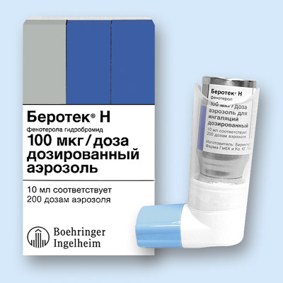
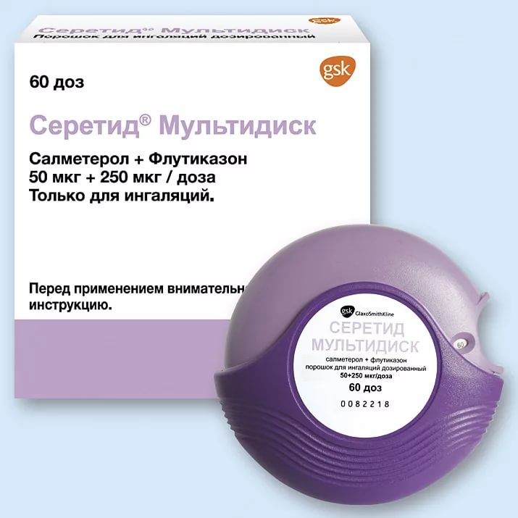
Бронхолитические ЛС группы бета2 - адреномиметики классифицируют по длительности бронхорасщиряющего эффекта.
Препараты короткого действия:
сальбутамол (саламол, асталин, вентолин) - 4-5 часов
фенотерол (беротек, беродуал) - 7-8 часов.
Препараты длительного действия (10-12 часов):
сальметерол (серетид, серевент) формотерол (форадил).
Препараты 24-часового действия:
олодатерол (стриверди респимат, спиолто респимат).

Slide 25
Препараты группы М-холинолитиков
В терапии бронхиальной астмы и других обструктивных заболеваний органов дыхания в настоящее время широко применяют неселективные М-холинолитики синтетического происхождения для ингаляционного применения:
ипратропия бромид
тиотропия бромид.
Блокируют М-холинорецепторы гладкой мускулатуры трахеобронхиального дерева (преимущественно на уровне крупных и средних бронхов) и подавляют рефлекторную бронхоконстрикцию.
Эффективно предупреждают сужение бронхов, возникающее в результате действия различных бронхоспазмирующих агентов, а также устраняют спазм бронхов, связанный с влиянием блуждающего нерва
При ингаляционном пути введения влияют только на М-холинорецепторы бронхов, почти не всасываются через слизистую бронхов в кровь, поэтому и не оказывают резорбтивного действия на организм, не вызывают характерных «атропиноподобных» побочных эффектов.

Slide 26
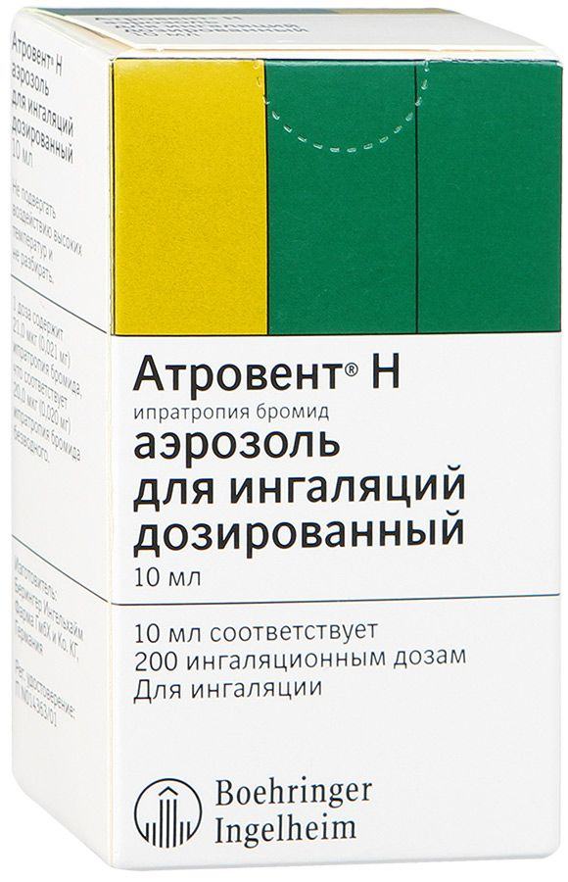
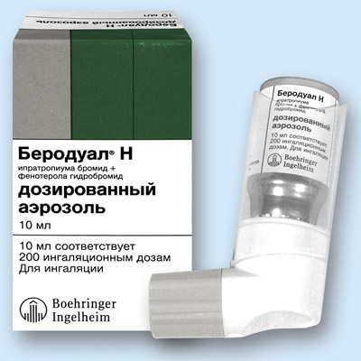
Первым представителем группы является ипратропиум (ипратропия бромид) применяется в форме аэрозоля и раствора для ингаляций (атровент). Ипратропиум входит в состав комбинированного препарата Беродуал, Ипратерол в сочетании с бета2-адреномиметиком фенотеролом. Бронходилатирующий эффект развивается через 5-15 минут, достигает максимума через 1-2 часа и продолжается до 6 часов, иногда - до 8 часов. Назначают дл профилактики приступов удушья, терапии ХОБЛ, бронхиальной астмы легкой и средней степени тяжести, эмфиземы легких, обструктивного бронхита. Для подготовки дыхательных путей к введению аэрозольных антибиотиков, муколитиков, глюкокортикоидов, кромолина - натрия в порошке.

Slide 27
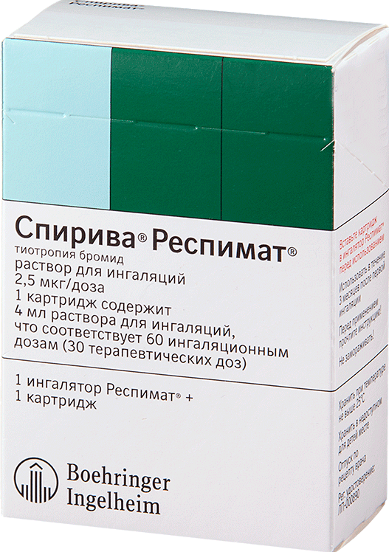
Его аналог тиотропия бромид оказывает пролонгированное (24 часовое) бронхорасширяющее действие, применяется в форме порошка в капсулах для ингаляций Спирива с использованием прилагающегося к упаковке ингалятора ХандиХалер и раствора для ингаляций Спирива Респимат с использованием прилагающегося к упаковке ингалятора Респимат. Ингаляцию (2 вдоха) осуществляют только 1 раз в сутки.
При ингаляционном введении тиотропия бромид оказывает местное избирательное действие, при этом в терапевтических дозах не вызывает системных антихолинергических побочных эффектов.
Тиотропий значительно снижает частоту обострений ХОБЛ и значительно улучшает качество жизни, что наблюдается в течение всего периода лечения; существенно снижает количество случаев госпитализации, связанной с обострением ХОБЛ. Применяется в качестве поддерживающей терапии у пациентов с ХОБЛ, включая хронический бронхит и эмфизему (поддерживающая терапия при сохраняющейся одышке и для предупреждения обострений).

Slide 28
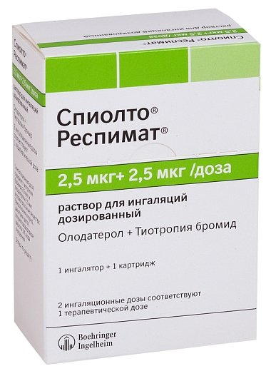
Комбинированные препараты
Содержащие бета2-адреномиметик и М-холинолитик:
Беродуал, Ипратерол содержат фенотерол и ипратропия бромид;
Спиолто респимат содержит олодатерол и тиотропия бромид
М-холиноблокаторы блокируют М-холинорецепторы слизистой бронхов и тормозят рефлексы, вызываемые блуждающим нервом (вагусом), противодействуя влияниям ацетилхолина - медиатора, высвобождающегося из окончаний блуждающего нерва что и приводит к бронходилатации.
Бета2-адреномиметики возбуждают бета2-адренорецепторы, расслабляют гладкую мускулатуру бронхов и сосудов и противодействует развитию бронхоспастических реакций, обусловленных влиянием гистамина, метахолина, холодного воздуха и аллергенов (реакции гиперчувствительности немедленного типа). Сразу после введения адреномиметики блокируют высвобождение медиаторов воспаления и бронхообструкции из тучных клеток
Комбинация бета2-адреномиметика и М-холинолитика оказывает однонаправленное бронхорасширяющее действие, посредством влияния на иннервацию бронхов симпатической и парасимпатической нервных систем

Slide 29
При совместном применении холинолитиков и адреномиметиков бронхорасширяющий эффект достигается путем воздействия на различные фармакологические мишени. Указанные вещества дополняют друг друга, в результате усиливается спазмолитический эффект на мышцы бронхов и обеспечивается большая широта терапевтического действия при бронхолегочных заболеваниях, сопровождающихся констрикцией дыхательных путей.
Кроме того, требуется более низкая доза бета-адренергического компонента, что позволяет снизить выраженность побочных эффектов на сердечно-сосудистую систему (повышение частоты и силы сердечных сокращений, увеличение отрезка QT).

Slide 30
Содержащие бета2-адреномиметик и глюкокортикоид:
Серетид, серетид мультидиск, серетид эвохалер,
тевакомб содержат сальметерол и флутиказон
Симбикорт, форадил комби содержат формотерол и
будесонид

Slide 31
Комбинированные препараты обладают кроме бронхорасширяющего действия (за счет адреномиметика), выраженным противовоспалительным и противоаллергическим эффектом за счет действия ГК – будесонида или флутиказона.
Кроме того, ГК повышают чувствительность бета2-адренорецепторов к бронходилататорам, увеличивают количество «активных» бета-адренорецепторов, восстанавливают реакцию больного на бронходилататоры, позволяя уменьшить частоту их применения, уменьшают отек слизистой оболочки бронхов, продукцию слизи, образование мокроты и уменьшают гиперреактивность дыхательных путей.
При регулярном применении у пациентов с бронхиальной астмой ГК уменьшают выраженность хронического воспаления в легких, и таким образом, улучшают легочную функцию, облегчают течение бронхиальной астмы, снижают гиперреактивность бронхов и предупреждают обострение заболевания.

Slide 32
Новыми холинолитиками селективного действия являются препараты для ингаляционного применения гликопиррония бромид и аклидиния бромид. Оказывают 24-часовое бронхорасширяющее действие.
Гликопиррония бромид (Сибри) применяется в форме порошка в капсулах для ингаляций с использованием прилогающегося к упаковке препарата ингалятора (Бризхалер) и в составе коминированного препарата Ультибро с индакатеролом – бета2-адреномиметиком.
Аклидиния бромид (БретарисДженуэйр) применяется в форме порошка в капсулах для ингаляций с использованием прилогающегося к упаковке ингалятора (Дженуэйр).
Входит в состав коминированного препарата БримикаДженуэйр, Дуаклир Дженуэйр с формотеролом – бета2-адреномиметиком.

Slide 33
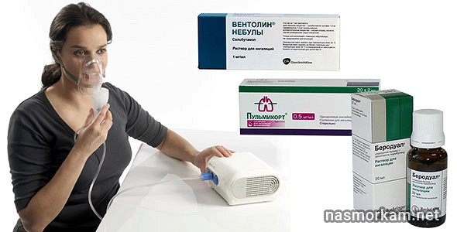
Бронходилататоры применяют при бронхиальной астме, обструктивных бронхитах, бронхолегочных заболеваниях, сопровождающихся удушьем, ХОБЛ (хроническое обструктивное заболевание легких), с целью купирования приступов удушья. Для чего используют преимущественно препараты короткого действия в форме аэрозолей-ингаляторов Для предупреждения бронхоспазма, урежения частоты и тяжести приступов удушья применяют адреномиметики в форме порошков для ингаляций в капсулах с использованием турбухалера (форадил), или турбухалеров, мультидисков заводского изготовления - симбикорт, серетид мультидиск Растворы для ингаляций (беротек, беродуал, вентолин небулы и др.) применяют с использованием небулайзеров. Для курсового лечения предпочтительнее препараты пролонгированного действия (олодотерол, форадил).

Slide 34
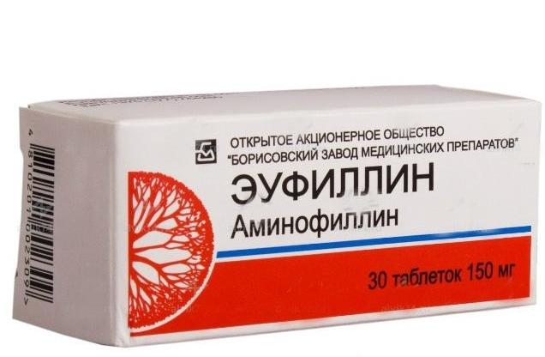
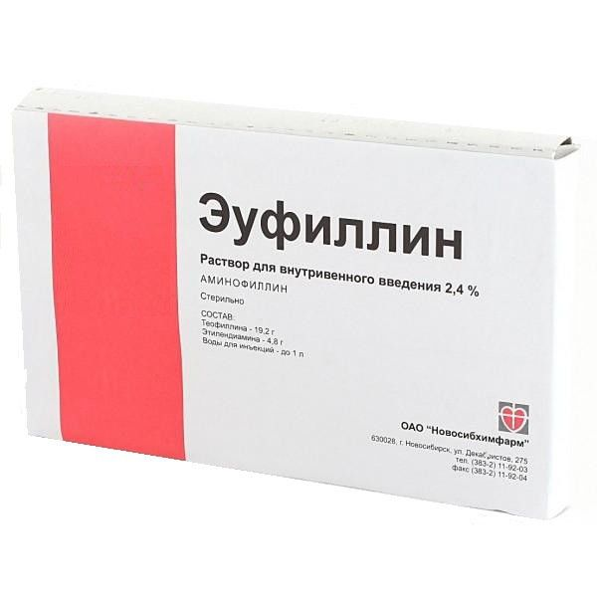
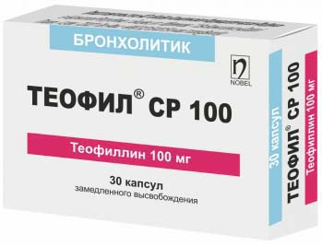
Ингибиторы фосфодиэстеразы применяются уже более 70 лет. В эту группу входят пуриновые производные, близкие по химической структуре, но отличающиеся по фармакологическому действию: кофеин, теобромин, теофиллин, аминофиллин.
Кофеина натрия бензоат оказывает выраженный психостимулирующий эффект, другие метилксантины - бронхорасширяющий.
Теобромин потерял свое значение в медицинской практике.
На сегодняшний день, по прежнему, в качестве бронходилататоров актуально применение метилксантинов :
теофиллина и аминофиллина (эуфиллина).
Эти препараты оказывают ряд фармакологических эффектов, обусловленных механизмом действия.

Slide 35
МД: Метилксантины ингибируют фосфодиэстеразу (ФДЭ) – фермент, участвующий в расщеплении циклического аденозинмонофосфата (цАМФ) до АМФ, в результате чего происходит накопление цАМФ в тканях, в частности гладких мышцах внутренних органов, бронхах, сосудах (периферических, коронарных, мозговых, почечных). Накопление цАМФ ведет к снижению поступления ионов кальция через каналы клеточных мембран, уменьшает сократительную активность гладкой мускулатуры, расширению бронхов и сосудов, снижению АД, улучшению почечного кровотока, мозгового кровообращения. Уменьшают легочное сосудистое сопротивление, понижают давление в малом круге кровообращения. Увеличивают почечный кровоток, оказывают умеренный диуретический эффект.

Slide 36
Теофиллин применяется в форме таблеток (спофиллин, теофил) короткого действия –принимают 3-4 раза в сутки;
таблеток и капсул пролонгированного действия:
Теопек, Теотард - принимают 1-2 раза в сутки

Slide 37
Аминофиллин (эуфиллин) – это водорастворимая форма теофиллина, оказывает такие же фармакологические эффекты. Применяется в форме таблеток №30 короткого действия, принимают по 1 таблетке 3-4 раза в день; раствора 2,4% в ампулах по 10 мл для в/в медленного введения
Оба препарата (теофиллин, эуфиллин) применяют внутрь в форме таблеток при бронхообструктивном синдроме различного генеза: бронхиальная астма (это препараты выбора при астме физического напряжения и как дополнительные средства при других формах бронхиальной астмы); ХОБЛ; хронический обструктивный бронхит; эмфизема легких. В кардиологии: гипертензия в малом круге кровообращения; легочное сердце; острая и хроническая сердечная недостаточность (в составе комбинированной терапии).

Slide 38
Раствор эуфиллина для инъекций применяют при тяжелых состояниях: астматический статус (дополнительная терапия); апноэ новорожденных; нарушение мозгового кровообращения по ишемическому типу (в составе комбинированной терапии); левожелудочковая недостаточность с бронхоспазмом и нарушением дыхания по типу Чейна-Стокса; отечный синдром почечного генеза (в составе комплексной терапии); острая и хроническая сердечная недостаточность (в составе комбинированной терапии).
Побочные эффекты ИФДЭ: при приеме внутрь возникают раздражение слизистой оболочки желудка, боли в эпигастрии, тошнота, рвота, понос, головные боли, бессонница, тахикардия, аритмия. При в/в введении – артериальная гипотензия.
Противопоказания: постинфарктное состояние, артериальная гипотензия, тахикардия, эпилепсия, тяжелые нарушения функций почек и печени, детский возраст до 3 лет, беременность, период лактации

Slide 39
Теофедрин - Н комбинированный препарат содержит теофиллин, кофеин, парацетамол, эфедрина гидрохлорид, фенобарбитал, густой экстракт красавки, цитизин. Оказывает выраженное бронхорасширяющее и спазмолитическое действие.
Применяется в форме таблеток (по ½-1 таблетке) один раз в день, для профилактики приступов удушья, лечения бронхиальной астмы, обструктивного бронхита, эмфиземы легких. При сильных приступах удушья возможен прием 2 таблеток, но не более 4 таблеток в сутки.
Принимают в первой половине дня (утром или в обед), но не вечером т.к. может вызывать бессонницу за счет содержания кофеина и эфедрина.
Отпускают из аптеки по рецепту форма бланка 148-1/у-88, в связи с содержанием в препарате психотропных веществ эфедрина гидрохлорида и фенобарбитала.
Противопоказан при глаукоме, ИБС, гипертензии, бессоннице, Базедовой болезни.

Slide 40
Глюкокортикоидные препараты.
Беклометазон (бекотид), Будесонид (пульмикорт), Флутиказон (фликсотид), Флунизолид (ингакорт)

Slide 41
Препараты ГКС выпускают в форме дозированных аэрозолей, порошковых ингаляторов, растворов для ингаляций через небулайзер.
ГКС оказывают выраженное противовоспалительное и противоаллергическое действие, обусловленное их механизмом. ГКС активируют синтез пептидного фермента липокортина, который подавляет фосфолипазу А2 – фермент, запускающий «каскад арахидоновой кислоты». Таким образом, прерывается цепочка превращений из арахидоновой кислоты химических медиаторов воспаления простагландинов и лейкотриенов – медиаторов аллергии (ЛТ–С4, D4, Е4, (МРС–А и др.), вызывающих спазм бронхов, отек тканей и другие проявления аллергической реакции.
В терапии бронхиальной астмы – заболевания, определяемого как хроническое воспалительное заболевание дыхательных путей, ингаляционные глюкокортикостероиды (ИГКС) применяются в качестве базисных противовоспалительных препаратов.

Slide 42
ГКС при ингаляционном пути введения практически не всасываются через слизистую бронхов в общий кровоток, оказывают местный выраженный противовоспалительный эффект. Разрушаются непосредственно в бронхиальном дереве, оказывая минимум осложнений системного характера. Благодаря липофильности ИГКС накапливаются в дыхательных путях и длительно задерживаются в тканях дыхательных путей.
ГКС не купируют бронхоспазм, но значительно урежают частоту и тяжесть приступов удушья. Кроме того, увеличивают количество активных бета-адренорецепторов, восстанавливают реакцию больного на бронходилататоры – адреномиметики; позволяют уменьшить частоту их применения, а в составе комбинированных препаратов и дозировку, что снижает проявления побочных эффектов со стороны сердечнососудистой системы таких как, тахикардия, аритмия, увеличение кислородного запроса сердца.

Slide 43
Беклометазон дипропионат (бекотид, беклазон эко легкое дыхание – аэрозоли ингалятор, бекодиск –порошок для ингаляций Успешно применяется в терапии бронхиальной астмы уже 20 лет и сегодня является одним из самых эффективных и назначаемых препаратов.
Разрешен к применению у беременных женщин и в детском возрасте с 4 лет.
Практически не оказывает резорбтивного действия после ингаляционного введения. Терапевтический эффект развивается постепенно, обычно через 5-7 дней курсового применения.

Slide 44
Будесонид (пульмикорт – раствор для ингаляций, пульмикорт турбухалер, , будесонид изихейлер – порошок для ингал, буденит стери неб – суспензия для ингаляци), является единственным ИГКС, эффективным при однократном использовании – 1 раз в сутки. Препарат создает внутриклеточное депо в дыхательных путях и оказывает пролонгированное действие в течение суток.
Не всасывается в общий кровоток, оказывает местное действие на бронхи, показан к применению у детей с 12 лет; не вызывает нарушений внутриутробного развития плода, разрешен к применению в период беременности (пульмикорт турбухалер).
Терапевтический эффект начинается через несколько часов после ингаляции. Максимальный терапевтический эффект развивается лишь через несколько дней после введения терапевтических доз ингаляционного будесонида, в среднем через 5-7 дней.
Ингаляция будесонида способна предотвратить приступ бронхиальной астмы, но не купирует острый бронхоспазм.

Slide 45
Флютиказон (фликсотид аэрозоль ингалятор, фликсотид - мультидиск порошок для ингаляций) отличается высокой активностью в терапевтических дозах в два раза меньших, чем будесонид и беклометазон.
При ХОБЛ подтверждена эффективность действия ингаляционного флутиказона пропионата в комбинации с бронходилататорами длительного действия (серетид, тевакомб) на функцию легких, что характеризуется уменьшением выраженности симптомов заболевания, частоты и тяжести обострений, снижением необходимости назначения дополнительных курсов таблетированных ГКС и повышением качества жизни пациентов. Показан взрослым и в детском возрасте с 1 года.
Терапевтический эффект после ингаляционного применения флутиказона начинается в течение 24 часов, достигает максимума в течение 1-2 недель и более после начала лечения и сохраняется в течение нескольких дней после отмены.

Slide 46
Флунизолид (ингакорт) - препарат с низкой глюкокортикоидной активностью. Даже в высоких терапевтических дозах не оказывает системного действия, так как уже при первом прохождении через печень превращается в неактивное вещество. В настоящее время используется достаточно редко.
Показания ГКС:
базисная терапия различных форм бронхиальной астмы с острым течением, требующая поддерживающей терапии ГКС; астматический статус; хроническая обструктивная болезнь легких (ХОБЛ).
Побочные эффекты ГКС:
кашель, сухость во рту, охриплость голоса, дисфония, раздражение слизистой оболочки полости рта и глотки, кандидозный стоматит, головная боль, тошнота.
Редко возможен парадоксальный бронхоспазм, который необходимо немедленно купировать с помощью ингаляционного бета₂-адреностимулятора короткого действия - Сальбутамола. Все глюкокортикостероиды, в том числе ингаляционные, оказывают выраженный иммунодепрессивный эффект, поэтому ГКС противопоказаны
при активной и неактивной формах туберкулеза, грибковых, бактериальных и вирусных инфекциях органов дыхания. А также при беременности, в период лактации

Slide 47
Спасибо за внимание☺☺☺

